Slide 1


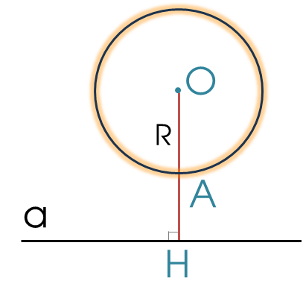
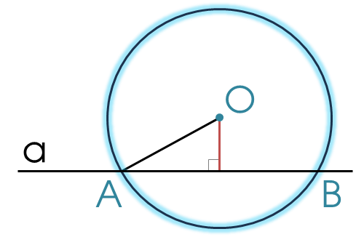
TIẾT 20 + 21. BÀI 16:
VỊ TRÍ TƯƠNG ĐỐI GIỮA
ĐƯỜNG THẲNG VÀ ĐƯỜNG TRÒN
(Tiết 2)

Slide 2






NỘI DUNG BÀI HỌC
1.
VỊ TRÍ TƯƠNG ĐỐI CỦA ĐƯỜNG THẲNG VÀ ĐƯỜNG TRÒN
2.
DẤU HIỆU NHẬN BIẾT TIẾP TUYẾN CỦA ĐƯỜNG TRÒN
3.
TÍNH CHẤT HAI TIẾP TUYẾN CẮT NHAU CỦA ĐƯỜNG TRÒN

Slide 3



2.
DẤU HIỆU NHẬN BIẾT TIẾP TUYẾN CỦA ĐƯỜNG TRÒN
Cho đoạn thẳng OH và đường thẳng a vuông góc với OH tại H.
a) Xác định khoảng cách từ O đến đường thẳng a.
b) Nếu vẽ đường tròn (O; OH) thì đường tròn này và đường thẳng a có vị trí tương đối như thế nào?
OH
Tiếp xúc với nhau
O
a
H

Slide 4


2.
DẤU HIỆU NHẬN BIẾT TIẾP TUYẾN CỦA ĐƯỜNG TRÒN
Định lí 1 (Dấu hiệu nhận biết tiếp tuyến)
Nếu một đường thẳng đi qua một điểm nằm trên một đường tròn và vuông góc với bán kính đi qua điểm đó thì đường thẳng ấy là một tiếp tuyến của đường tròn.
Ví dụ: Xét (O ; r), có:
d vuông góc với OM tại M
OM = r
Nên d là tiếp tuyến của đường tròn (O) tại M (DHNB)
d
O
M
với M là tiếp điểm

Slide 5

2.
DẤU HIỆU NHẬN BIẾT TIẾP TUYẾN CỦA ĐƯỜNG TRÒN
1. Cho tam giác nhọn ABC có đường cao AH. Đường thẳng BC có tiếp xúc với đường tròn (A; AH) hay không? Chứng minh BC là tiếp tuyến của (A; AH)
Xét (A; AH), có:
BC AH tại H
AH: bán kính
A
Do đó, BC là tiếp tuyến của (A) tại H (DHNB)
B
H
C

Slide 6
2.
DẤU HIỆU NHẬN BIẾT TIẾP TUYẾN CỦA ĐƯỜNG TRÒN
2. Cho điểm M nằm ngoài đường tròn (O; 3 cm) thoả mãn OM = 5 cm. Đường thẳng MN đi qua M và tiếp xúc với đường tròn (O) tại N.
a) Tam giác OMN có phải là tam giác vuông hay không? Vì sao?
b) Tính độ dài đoạn thẳng MN.
a) Vì đường thẳng MN tiếp xúc với đường tròn (O) tại N nên ON MN tại N.
O
N
Suy ra tam giác OMN vuông tại N.
M

Slide 7
2.
DẤU HIỆU NHẬN BIẾT TIẾP TUYẾN CỦA ĐƯỜNG TRÒN
2. Cho điểm M nằm ngoài đường tròn (O; 3 cm) thoả mãn OM = 5 cm. Đường thẳng MN đi qua M và tiếp xúc với đường tròn (O) tại N.
a) Tam giác OMN có phải là tam giác vuông hay không? Vì sao?
b) Tính độ dài đoạn thẳng MN.
b) Áp dụng định lí Pythagore cho tam giác OMN vuông tại N, ta có:
O
N
OM² = ON² + MN², suy ra 5² = 3² + MN²
MN² = 5² – 3² = 25 - 9 = 16.
Vậy MN = 4 (cm).
M

Slide 8
2.
DẤU HIỆU NHẬN BIẾT TIẾP TUYẾN CỦA ĐƯỜNG TRÒN
3. Cho AB là một dây không đi qua tâm của đường tròn (O). Đường thẳng qua O và vuông góc với AB cắt tiếp tuyến tại A của (O) ở điểm C. Chứng minh rằng CB là một tiếp tuyến của (O).
A
Gọi D là giao điểm của AB và OC.
Trong tam giác cân AOB (OA = OB), đường cao OD (do OC AB) cũng là đường phân giác của góc O, suy ra
C
D
O
1
2
B
O₁ = O₂

Slide 9
2.
DẤU HIỆU NHẬN BIẾT TIẾP TUYẾN CỦA ĐƯỜNG TRÒN
3. Cho AB là một dây không đi qua tâm của đường tròn (O). Đường thẳng qua O và vuông góc với AB cắt tiếp tuyến tại A của (O) ở điểm C. Chứng minh rằng CB là một tiếp tuyến của (O).
Ta có ΔAOC = ΔBOC (c.g.c), vì OC là cạnh chung, O₁ = O₂ và OA = OB.
A
Từ đó OBC = OAC = 90º (do OA là tiếp tuyến), tức là CB vuông góc với bán kính OB tại B.
C
D
O
1
2
B
Do đó CB cũng là tiếp tuyến của (O).

Slide 10
2.
DẤU HIỆU NHẬN BIẾT TIẾP TUYẾN CỦA ĐƯỜNG TRÒN
4. Cho đường tròn (O) và điểm I ở ngoài đường tròn. Gọi M là giao điểm của đường tròn tâm K đường kính IO và đường tròn (O). Chứng minh đường thẳng IM là tiếp tuyến của (O) tại M.
Vì IO, KM lần lượt là đường kính, bán kính của đường tròn (K) nên KM = IO.
M
1
2
O
I
Xét tam giác IMO, ta có: đường trung tuyến MK ứng với cạnh IO bằng nửa cạnh ấy, suy ra tam giác IMO vuông tại M.
K
Do đó IM ⊥ MO tại M với M thuộc (O). Vậy đường thẳng IM là tiếp tuyến của (O) tại M.

Slide 11
TÍNH CHẤT
HAI TIẾP TUYẾN CẮT NHAU
I
R
d
b

Slide 12
3.
HAI TIẾP TUYẾN CẮT NHAU CỦA MỘT ĐƯỜNG TRÒN
Cho điểm P ở bên ngoài một đường tròn tâm O. Hãy dùng thước, compa thực hiện các bước vẽ hình như sau:
1. Vẽ đường tròn đường kính PO cắt đường tròn (O) tại A và B;
2. Vẽ và chứng tỏ các đường thẳng PA và PB là hai tiếp tuyến của (O).
A
P
I
O
B

Slide 13
3.
HAI TIẾP TUYẾN CẮT NHAU CỦA MỘT ĐƯỜNG TRÒN
Cho điểm P ở bên ngoài một đường tròn tâm O. Vẽ đường tròn đường kính PO cắt đường tròn (O) tại A và B;
Tam giác PAO có IA = IO = IP (cùng là bán kính của đường tròn (I)) nên tam giác OAP vuông tại A.
A
Suy ra: PA ⊥ OA tại A hay AP là tiếp tuyến của đường tròn (O).
P
I
O
Chứng minh tương tự BP là tiếp tuyến của đường tròn (O).
B

Slide 14
3.
HAI TIẾP TUYẾN CẮT NHAU CỦA MỘT ĐƯỜNG TRÒN
Bằng cách xét hai tam giác OPA và OPB, chứng minh rằng: PA = PB;
PO là tia phân giác của góc APB, OP là tia phân giác của góc AOB.
Hai tam giác PAO và PBO bằng nhau (c.g.c)
A
Suy ra: P₁ = P₂ (hai góc tương ứng)
PA = PB (hai cạnh tương ứng)
P
I
O
1
3
O₃ = O₄ (hai góc tương ứng)
2
4
Do đó, PO là tia phân giác của góc APB, OP là tia phân giác của góc AOB.
B

Slide 15
3.
HAI TIẾP TUYẾN CẮT NHAU CỦA MỘT ĐƯỜNG TRÒN
TÍNH CHẤT HAI TIẾP TUYẾN CẮT NHAU
Nếu hai tiếp tuyến của đường tròn (O) cắt nhau tại điểm P thì:
Điểm P cách đều hai tiếp điểm;
A
PO là tia phân giác của góc tạo bởi hai tiếp tuyến;
P
O
OP là tia phân giác của góc tạo bởi hai bán kính qua hai tiếp điểm.
B

Slide 16
3.
HAI TIẾP TUYẾN CẮT NHAU CỦA MỘT ĐƯỜNG TRÒN
5. Cho hai tiếp tuyến PA và PB của đường tròn (O; R) (với A và B là hai tiếp điểm).
a) Chứng minh rằng OP ⊥ AB;
b) Tính PA và PB, biết R = 2 cm và PO = 4 cm.
A
P
O
M
H
a) Do PA và PB là hai tiếp tuyến cắt nhau của (O) nên OP là tia phân giác của góc AOB .
B
Trong tam giác cân AOB (OA = OB), đường phân giác OP cũng là đường cao nên ta có OP ⊥ AB.

Slide 17
3.
HAI TIẾP TUYẾN CẮT NHAU CỦA MỘT ĐƯỜNG TRÒN
5. Cho hai tiếp tuyến PA và PB của đường tròn (O; R) (với A và B là hai tiếp điểm).
a) Chứng minh rằng OP ⊥ AB;
b) Tính PA và PB, biết R = 2 cm và PO = 4 cm.
A
P
O
M
H
Tam giác OAP có OAP = 90º (do PA tiếp xúc với đường tròn (O) tại A) và OA = R = 2 cm; OP = 4 cm.
B
Áp dụng định lý Pythagore vào tam giác vuông OAP: AP² + OA² = OP².
AP² = OP² – OA² = 4² – 2² = 12
hay AP = 12 = 2 3 (cm).
Theo tính chất của hai tiếp tuyến cắt nhau, ta cũng có BP = AP = 2 3 cm.

Slide 18

3.
HAI TIẾP TUYẾN CẮT NHAU CỦA MỘT ĐƯỜNG TRÒN
6. Một chiếc gương có dạng hình tròn được treo bằng hai sợi dây không dãn, mỗi sợi dây đều tiếp xúc với gương. Biết tổng độ dài hai dây treo là 6 dm và góc giữa hai sợi dây là 60º. Bán kính của chiếc gương là bao nhiêu decimét (làm tròn kết quả đến hàng phần trăm)?
M
MA + MB = 6 dm
AMB = 60º
A
B
O
Giả sử chiếc gương được minh họa bởi đường tròn (O), hai sợi dây treo là hai tiếp tuyến cắt nhau MA, MB của đường tròn (O),

Slide 19
3.
HAI TIẾP TUYẾN CẮT NHAU CỦA MỘT ĐƯỜNG TRÒN
6. Bán kính của chiếc gương là bao nhiêu decimét (làm tròn kết quả đến hàng phần trăm)?
MA + MB = 6 dm
AMB = 60º
Vì MA, MB là các tiếp tuyến của (O) nên MA = MB
và OMA = OMB, suy ra MA = 3 dm và OMA = 30º.
M
Xét tam giác OMA vuông tại A, ta có:
OA = MA . tan OMA = 3 . tan 30º ≈ 1,73 dm
A
B
Vậy bán kính của chiếc gương là khoảng 1,73 dm.
O

Slide 20
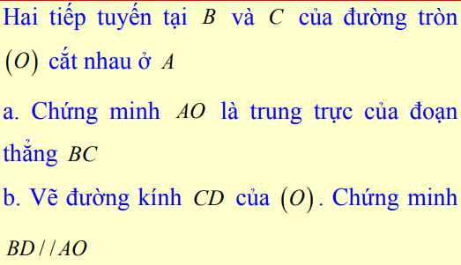
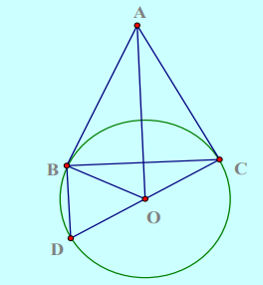
BÀI TẬP 1:

Slide 21
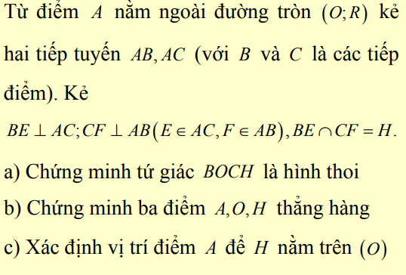
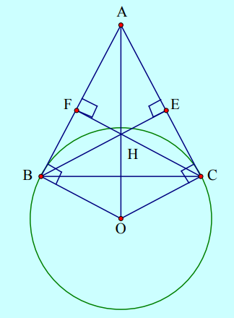
BÀI TẬP 2:

Slide 22
TỔNG KẾT
Không giao nhau:
0 điểm chung; d > R
Tiếp xúc:
1 điểm chung; d = R
O
A
Cắt nhau:
2 điểm chung; d < R
m
B
C

Slide 23

CẢM ƠN SỰ THEO DÕI CỦA CÁC EM
HẸN GẶP LẠI CÁC EM TRONG CÁC BÀI HỌC TIẾP THEO

